Slide 1
快乐足球 --比例尺
WWW.PPT818.COM

Slide 2
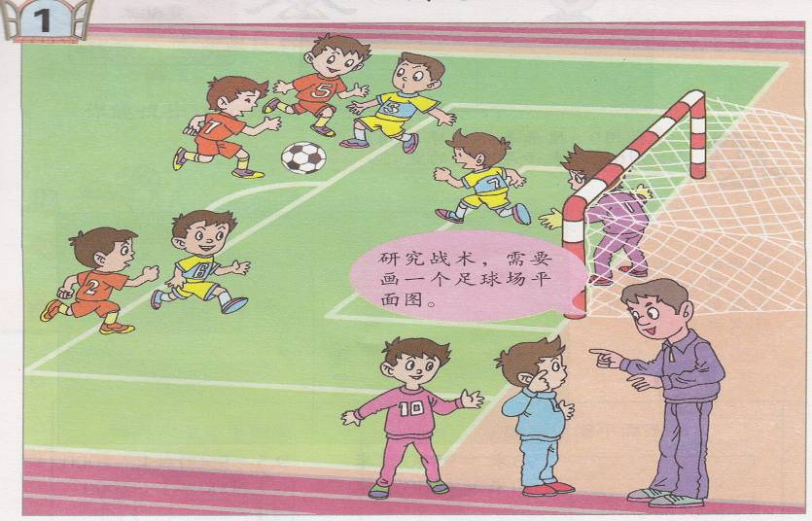
比例尺的意义

Slide 3
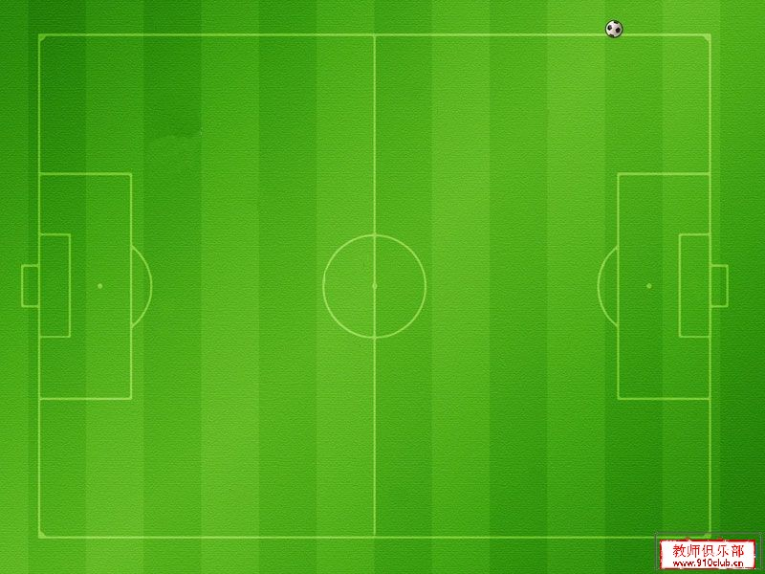
足球场地：
长95米
宽60米

Slide 4
足球场地：
长95米
宽60米
6厘米
9.5厘米
9.5:9500
6:6000
9.5:9500=1:1000
6:6000=1:1000
9.5米=9500厘米
60米=6000厘米

Slide 5
图上距离和实际距离的比，叫做这幅图的比例尺。
图上距离：实际距离=比例尺
图上距离
或
=比例尺
实际距离
比例尺是一个比，不带计量单位。

Slide 6
认识不同的比例尺
数值比例尺
1
1:1000
或
通常把比例尺写成前项是1的比。
1000
线段比例尺
0
10
20
30米
含义：图上距离1厘米，代表实际距离10米。
1
10米=1000厘米
1000
注意：将线段比例尺转换成数值比例尺时，前项和后项要化成同级单位。

Slide 7
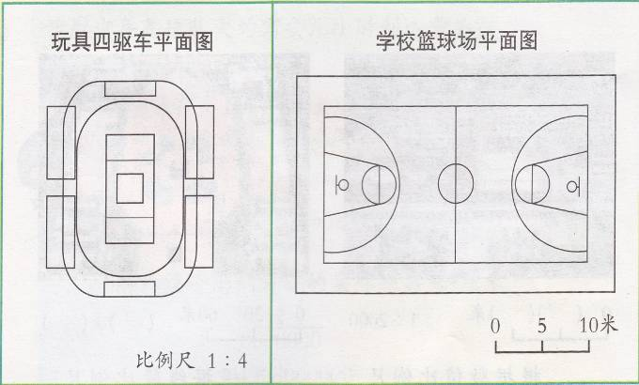
巩固应用
1
说出下面比例尺表示的意义

Slide 8
2
想一想 填一填
图上距离 | 实际距离 | 比例尺
2.4厘米 | 9.6千米
1.8厘米 | 36米
1.2厘米 | 60千米
1：400000
1：2000
1：5000000

Slide 9
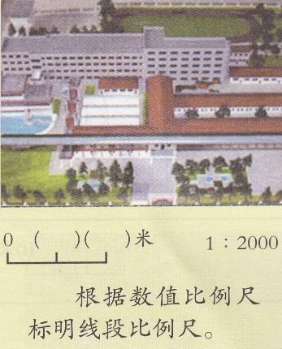
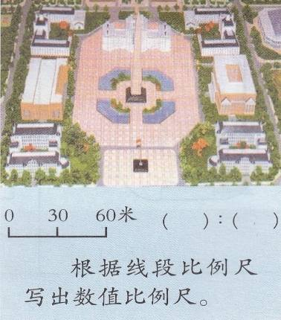
3
线段比例尺与数值比例尺互化
20
40
1
3000

Slide 10
4
火眼金睛辩对错
1
比例尺是把尺子。
×
( )
2
比例尺都比1小。
×
( )
3
0
60
120米
用数值比例尺表示是1：60。
×
( )
4
一幅图,用图上的1厘米表示实际的1厘米,这幅图的比例尺是1:1 。
√
( )

Slide 11
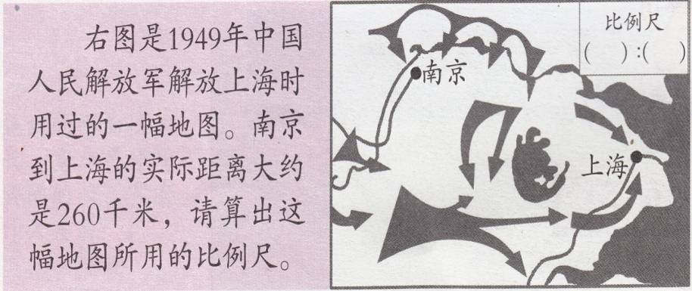
5
量一量，算一算

